Slide 1
RPAシナリオ説明書
IP Address To Location Converter

Slide 2
目次 １．業務流れイメージ ２．フォルダ構成 ３．シナリオ概要

Slide 3
1．業務流れイメージ
業務担当
IP Address Excel
格納
入力データ 確認
RPA
IP Address To Location Converter 作業が終わるまで
①
②
③
手動
起動
IP Address
データ
取得
IP サイトで
データ検索&取得
Location
データ入力
終了

Slide 4


2．フォルダ構成
RPA作業用のフォルダ構成
Ips.xlsx
Project
log

Slide 5
3．シナリオ概要
3.1 シナリオ構成
シナリオ名 | 業務内容 | 備考
IP Address to Location Converter | プロセス ① データ取得 IPs ExcelファイルからIP Addressデータ取得 ② データ検索&取得 取得したデータをIP サイトで データ検索し、Country, State/Region, City データ取得 ③ Application Capturingデータ入力 取得したLocationデータを IPs Excel ファイルに入力

Slide 6
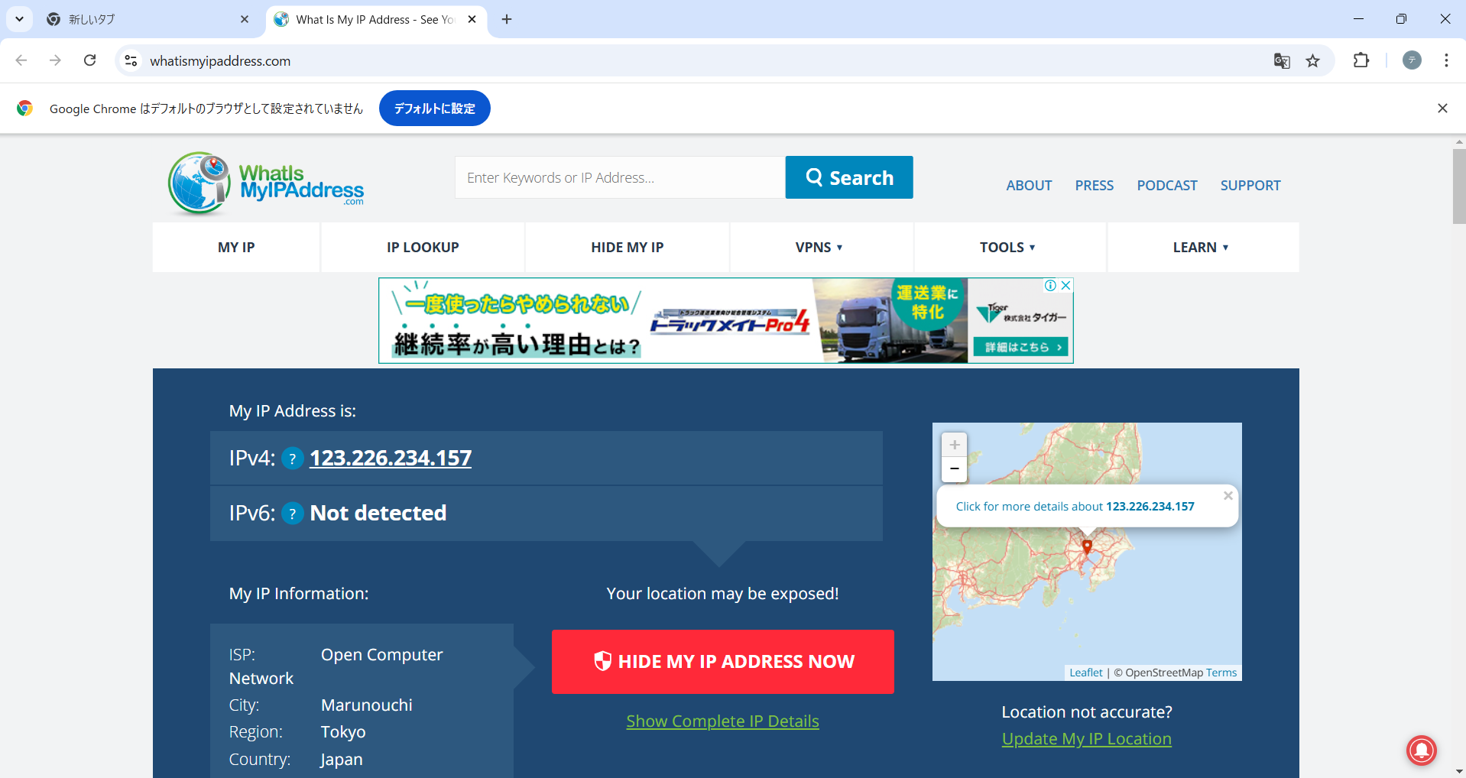
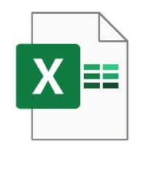
3．シナリオ概要
3.2 内訳入力
Ips

Slide 7
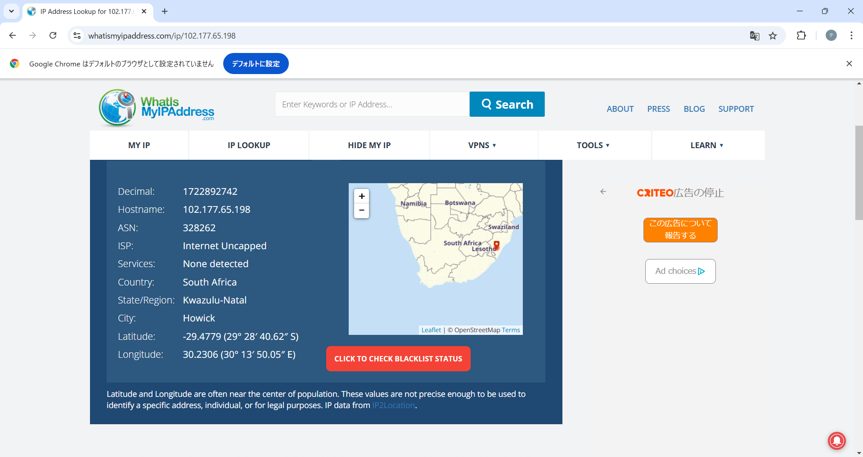
3．シナリオ概要
3.3 内訳入力
IPs

Slide 8


